Slide 1
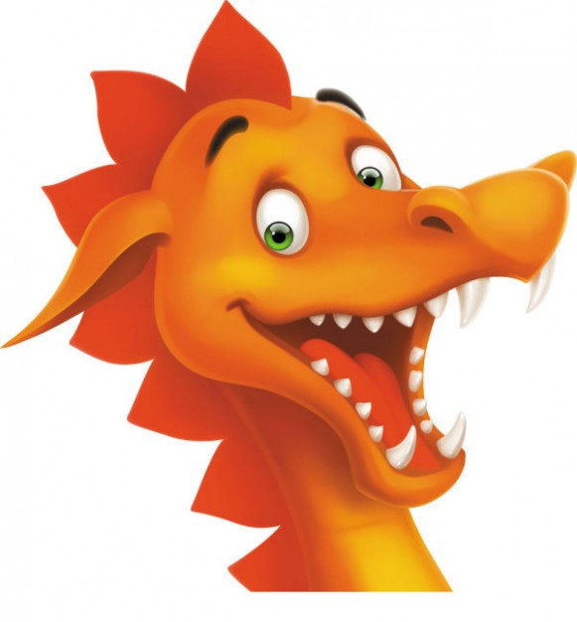
Clonc
Blwyddyn 5

Slide 2
Wythnos 3
Digwyddiadau
Events

Slide 3
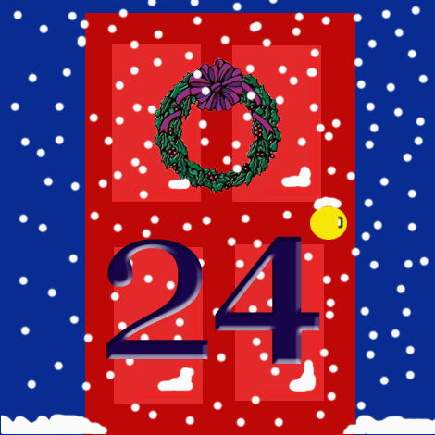
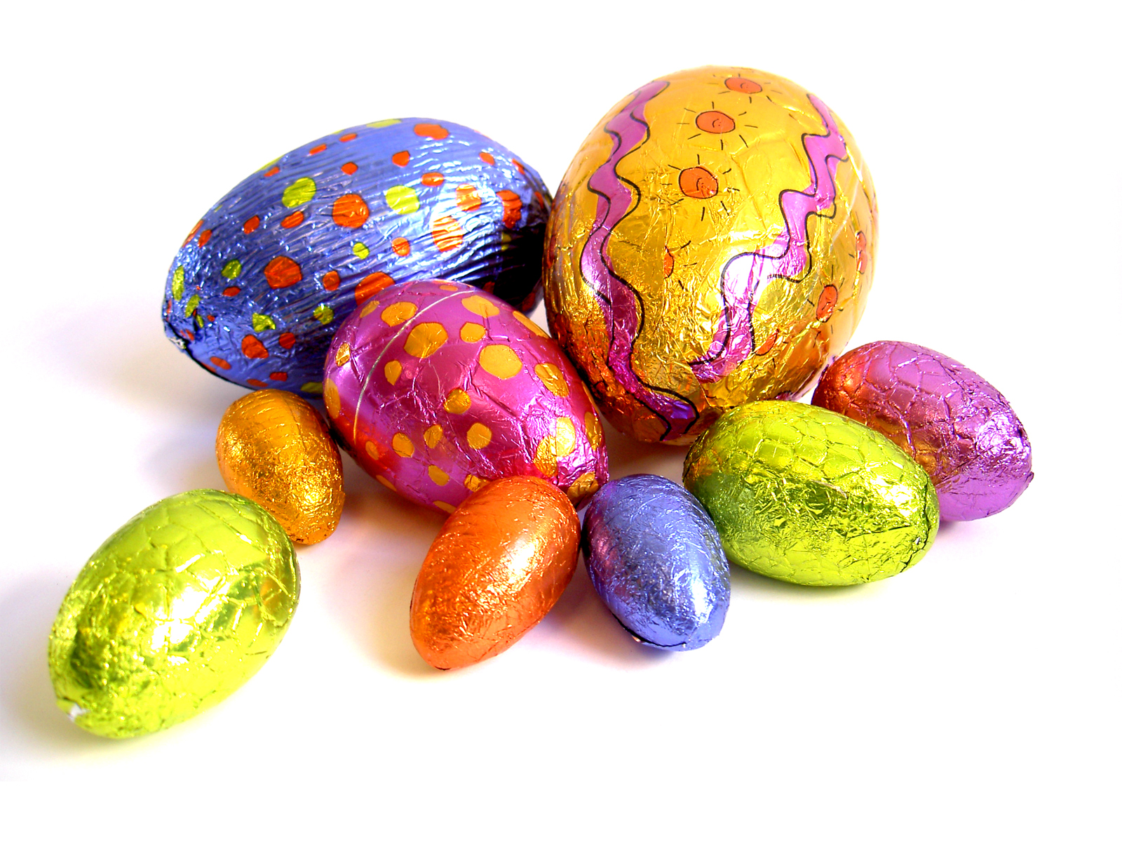
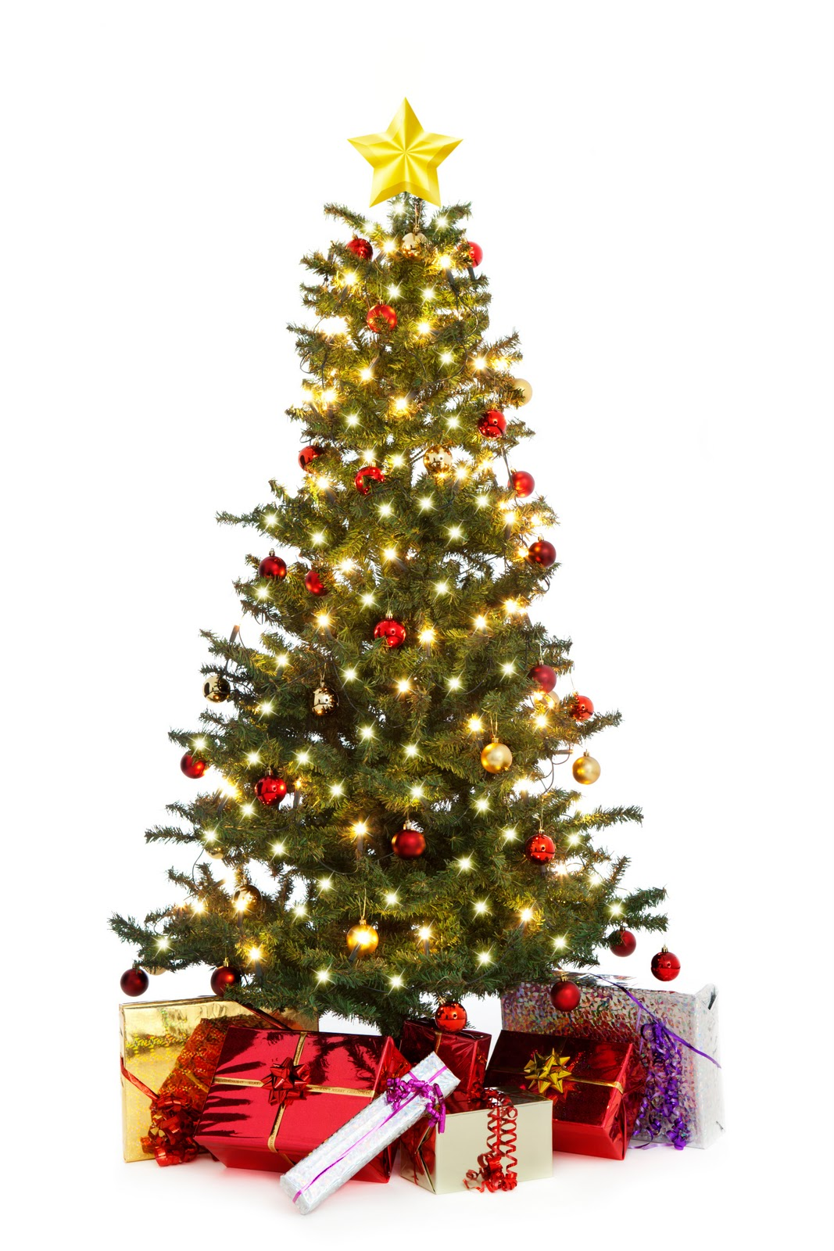
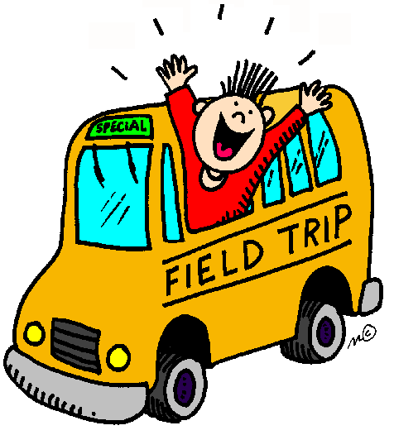

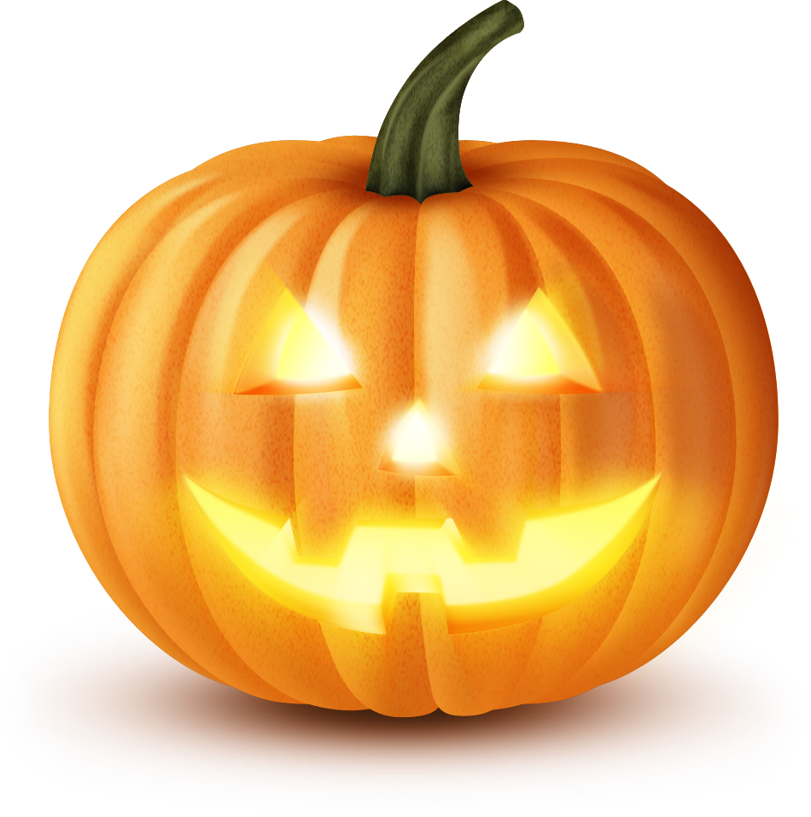
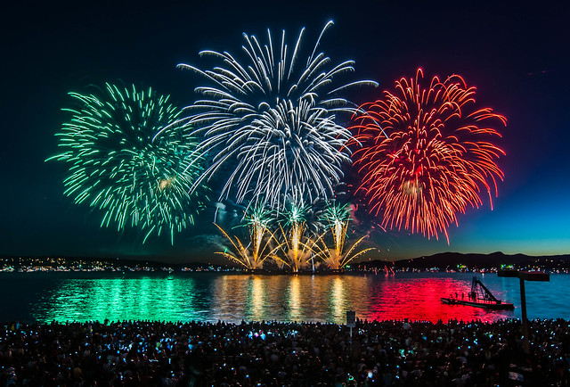

GEIRFA
Noswyl y Nadolig
Pasg
Diwrnod
Nadolig
Digwyddiadau
Tripiau Ysgol
Noson Calan Gaeaf
Gwyliau Hâf
Noson Tân Gwyllt
Diwrnod Shwmae

Slide 4
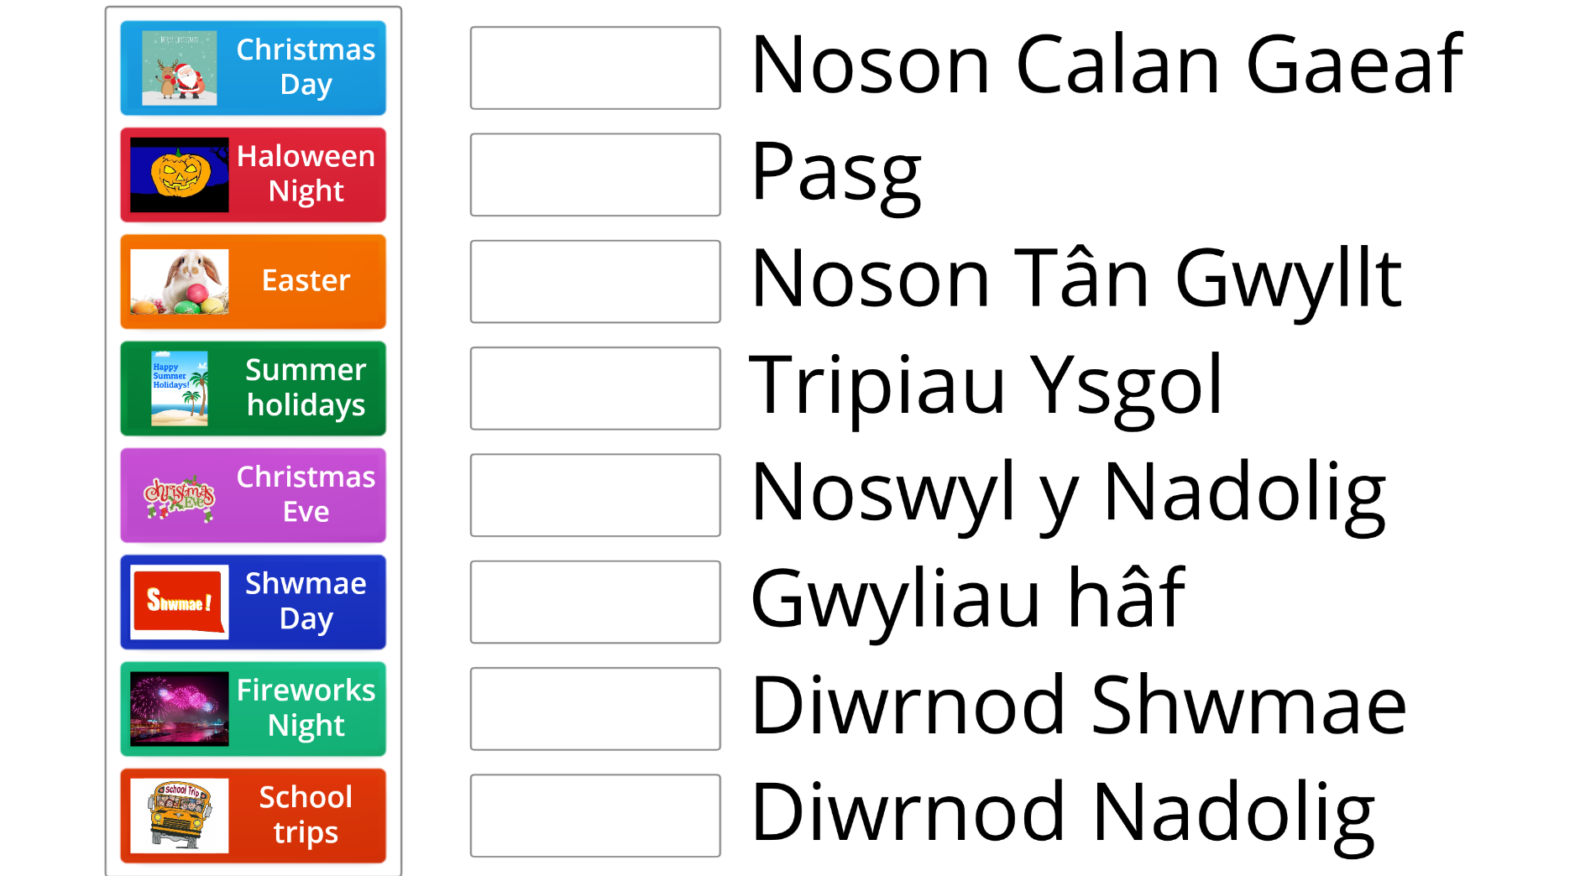
GÊM
Word Wall: Match Up
https://wordwall.net/resource/2581825

Slide 5

CWESTIWN AC ATEB
Noswyl y Nadolig
Pasg
Wyt ti’n hoffi …?
Ydw, dw i’n hoffi …
Diwrnod
Nadolig
Tripiau Ysgol
Noson Calan Gaeaf
Gwyliau Hâf
Noson Tân Gwyllt
Diwrnod Shwmae

Slide 6
CWESTIWN AC ATEB
Noswyl y Nadolig
Pasg
Ydy e’n/hi’n hoffi …?
Ydy, mae e’n/hi’n hoffi …
Diwrnod
Nadolig
Tripiau Ysgol
Noson Calan Gaeaf
Gwyliau Hâf
Noson Tân Gwyllt
Diwrnod Shwmae

Slide 7
ACHOS …
achos …
mae’n amser i weld teulu/ffrindiau
it’s time to see
family/friends
mae’n digwyddiad
cyffrous
it’s an exciting occasion

Slide 8

CWESTIWN AC ATEB
Noswyl y Nadolig
Pasg
Wyt ti’n hoffi …?
Nac ydw, dw i ddim yn hoffi …
Diwrnod
Nadolig
Tripiau Ysgol
Noson Calan Gaeaf
Gwyliau Hâf
Noson Tân Gwyllt
Diwrnod Shwmae

Slide 9
CWESTIWN AC ATEB
Noswyl y Nadolig
Pasg
Ydy e’n/hi’n hoffi …?
Nac ydy, dydy e/hi ddim yn hoffi …
Diwrnod
Nadolig
Tripiau Ysgol
Noson Calan Gaeaf
Gwyliau Hâf
Noson Tân Gwyllt
Diwrnod Shwmae

Slide 10
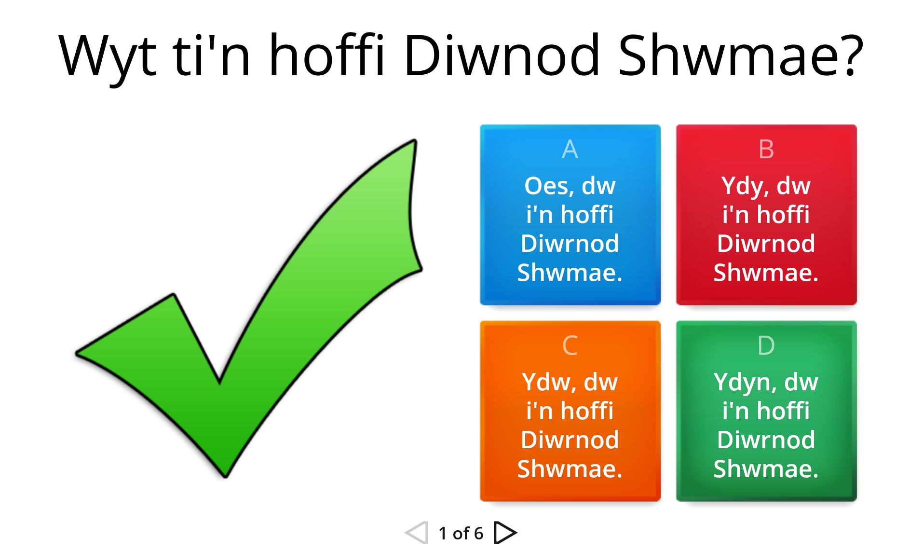
GÊM
Word Wall: Quiz
https://wordwall.net/resource/3818865

Slide 11
ACHOS …
mae’n amser caledrwydd
it’s a difficult time
achos …
mae ofn arna i/
arno fe/arni hi
I’m/He’s/She’s scared

Slide 12
BERF: DATHLU
Dw i’n hoffi dathlu…
I like celebrating …
Dw i ddim yn hoffi dathlu…
I don’t like celebrating …
Dw i’n mwynhau dathlu …
I enjoy celebrating …
Dw i’n casáu dathlu …
I hate celebrating …
Dw i’n dwlu ar ddathlu…
I adore celebrating …
Dathlais i …
I celebrated …

Slide 13
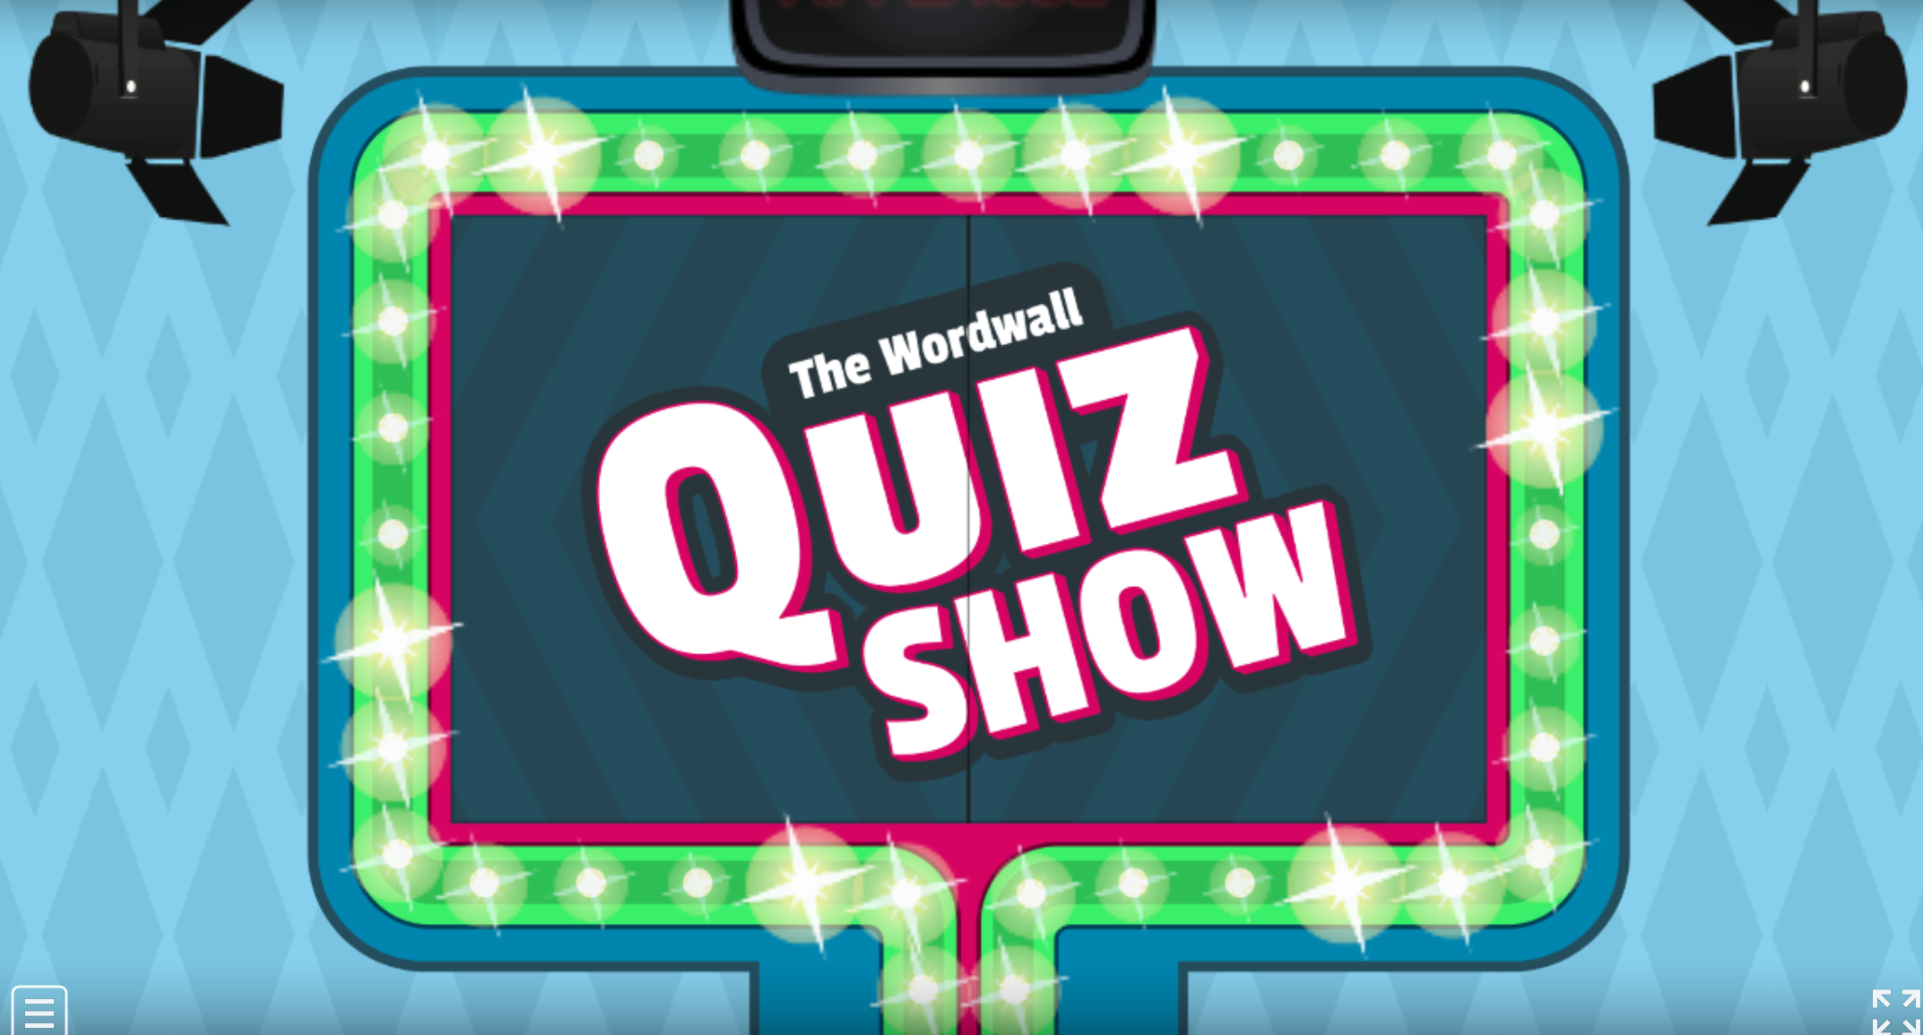
GÊM
Word Wall: Gameshow Quiz
https://wordwall.net/resource/3819019

Slide 14
DECHRAU BRAWDDEG
Pob dydd…
Everyday …
Heddiw …
Today …

